Slide 1
How Intsig Serves Billions of Document Scans: GPU Virtualization at Scale with HAMi
Mengxuan Li, Walter Duan

Slide 2

Catalog
Background
HAMi Introduction
Case-study

Slide 3
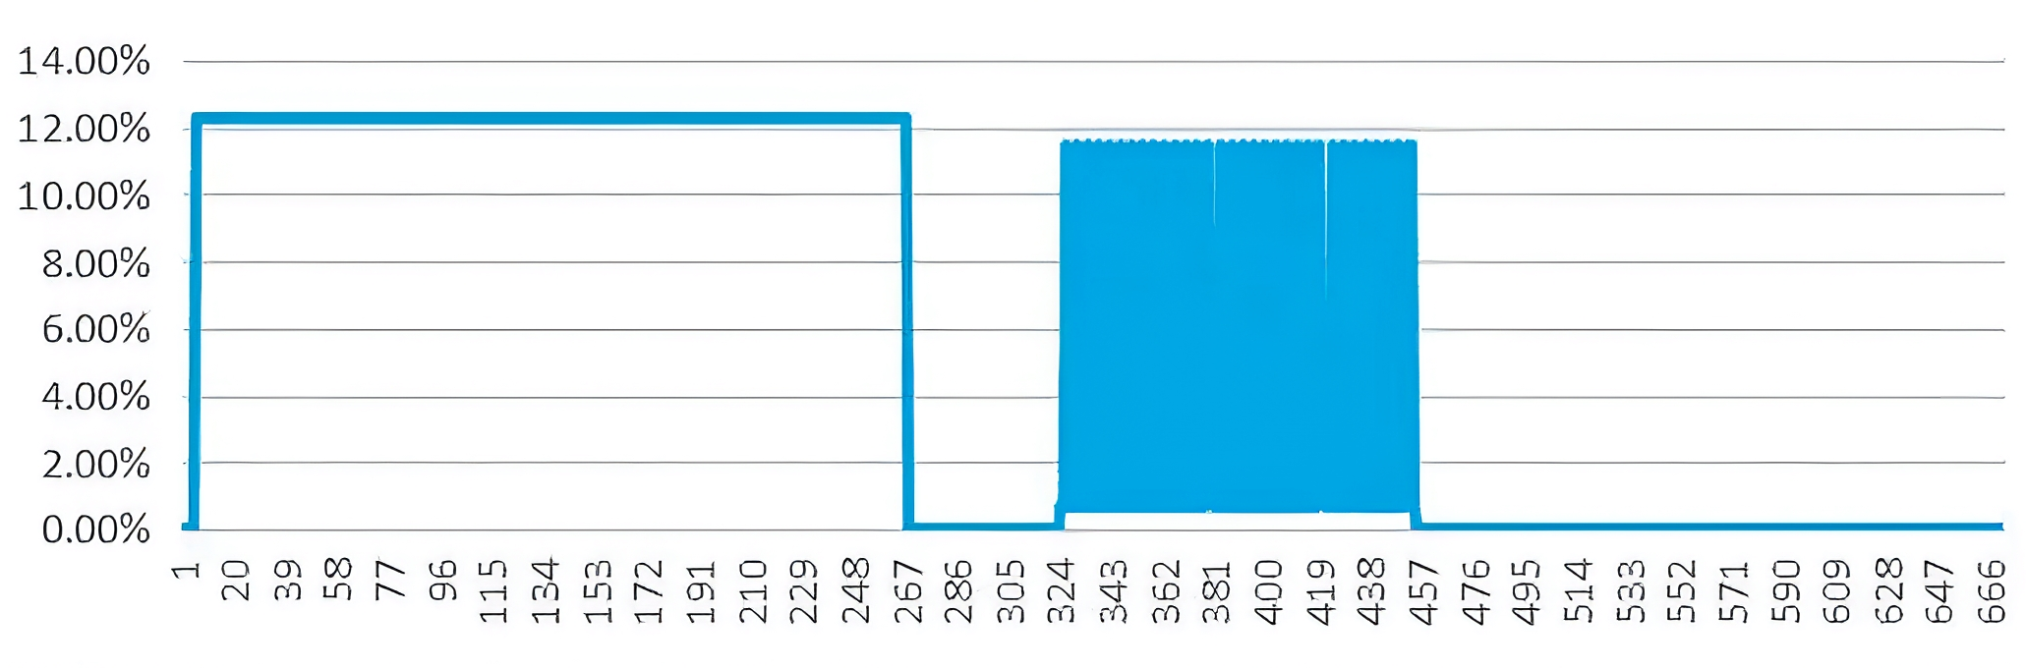
Background: Inadequate Compute resources
2G
2G
2G
Task queue status: pending
40G
40G
40G
40G
40G
Exclusive GPU Allocation
Large number of small deployments
2G
2G
2G
2G
2G

Slide 4
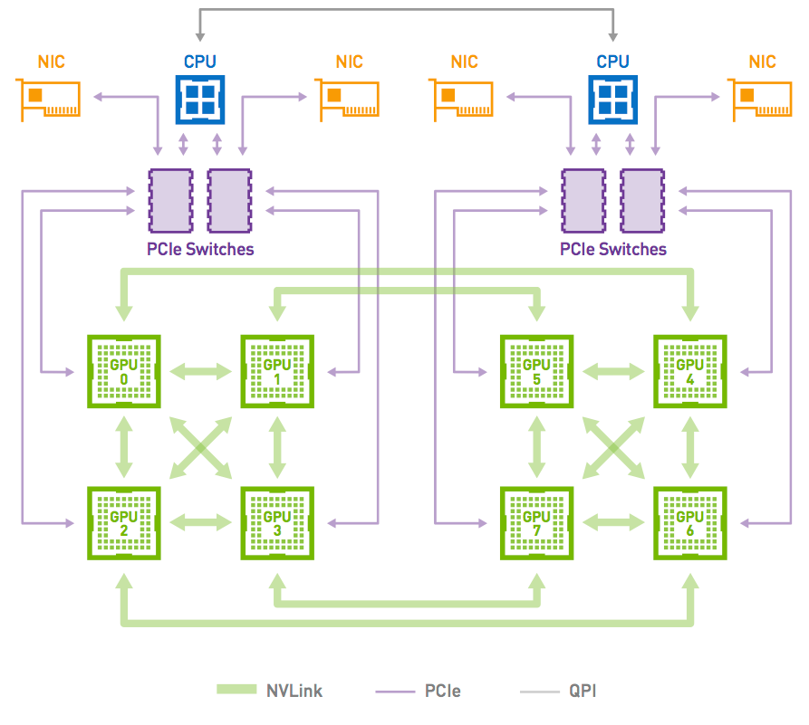
Background: Topology-aware scheduling is needed
If we allocate 2 GPUs
(GPU0, GPU1)
(GPU0, GPU6)
NVLink (25GB/s – 1800GB/s) > Pcie (16GB/s)

Slide 5
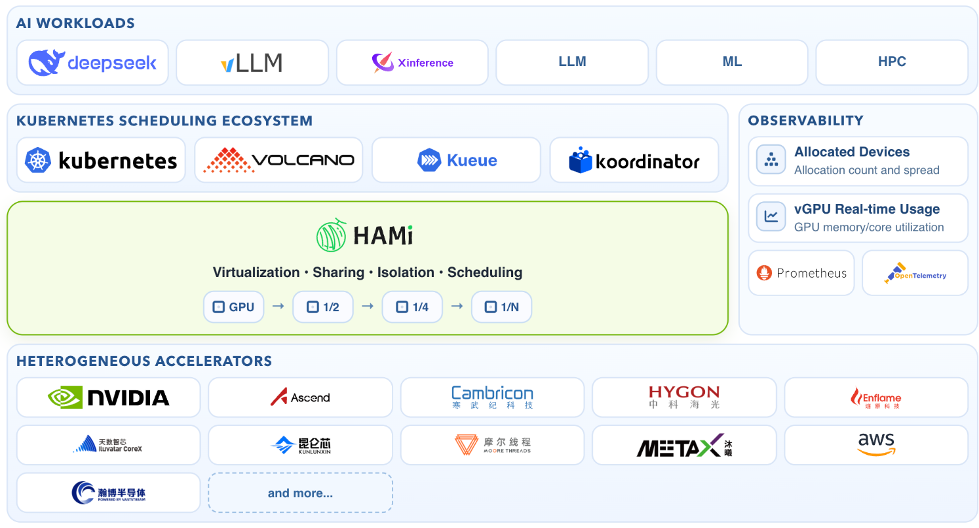
HAMi: Middleware for GPU Clusters
Device Slicing
Scheduling Optimization
Observability

Slide 6
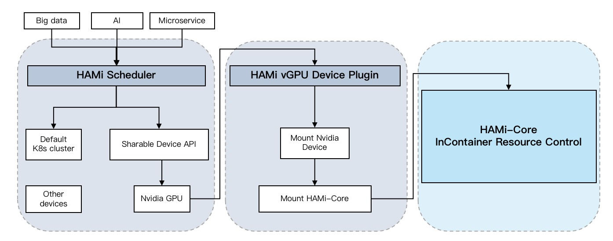
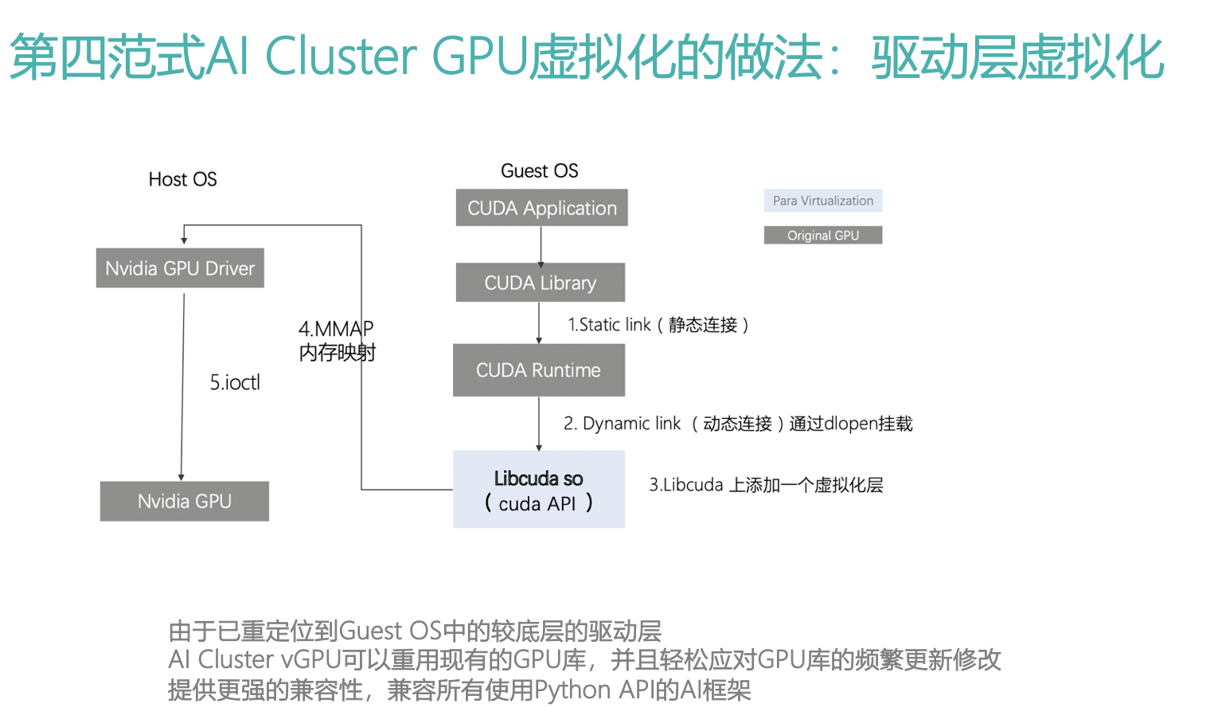
HAMi architect
Scheduling layer：
Pluggable
Green
Compatible
CUDA layer：
Transparent to GPU tasks

Slide 7
HAMi DRA
Kubernetes
DRA Driver
HAMi DRA
Device slicing abilities
Best experience : Transparent , Observability , Scheduling events .

Slide 8
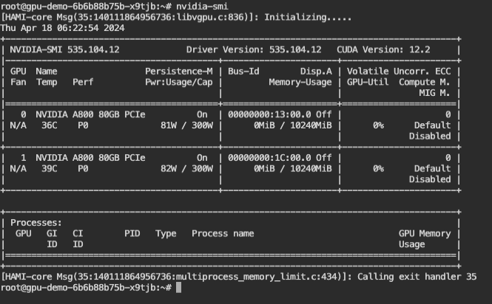
HAMi Usage
GPU 0
22G idle0
10G Used
GPU Node
apiVersion: v1
kind: Pod
metadata:
annotations:
hami-schedule-policy: “mutex, numa, spread”
name: gpu-pod12
spec:
containers:
- name: ubuntu-container
image: ubuntu:18.04
command: ["bash", "-c", "sleep 86400"]
resources:
limits:
nvidia.com/gpu: 2 # requesting 2 vGPUs
nvidia.com/gpumem: 10240
nvidia.com/gpucores: 30
GPU 1
22G idle
10G Used

Slide 9













HAMi Supported devices

Slide 10
HAMi: Use Cases
Traditional Models
A/B Testing, Embedding, RL
LLM Inference Cluster
mooncake, llm-d, dynamo
Heterogeneous cluster
Ascend 910X, MetaX+Nvidia

Slide 11
HAMi in LLM inference
POST-API
llm-d router
Prefill
Decode
HAMi Scheduler
HAMi Plugin
GPU
GPU Slice

Slide 12

Volcano + HAMi
Big data
AI
Microservice
$ cat <<EOF | kubectl apply -f -
apiVersion: v1
kind: Pod
metadata:
name: gpu-pod12
spec:
schedulerName: volcano
containers:
- name: ubuntu-container
image: ubuntu:18.04
command: ["bash", "-c", "sleep 86400"]
resources:
limits:
volcano.sh/vgpu-number: 2 # requesting 2 vGPUs
volcano.sh/vgpu-memory: 10240
Volcano Scheduler
East K8s cluster
Sharable Device API
Other devices
Nvidia GPU
Volcano vGPU Device Plugin
Mount Nvidia Device
Mount HAMi-Core
HAMi-Core
InContainer Resource Control

Slide 13
CaseStudy: IntSig_训推总览
统一调度 · 弹性供给 · 高效利用
万卡集群
1000+
1000+
90%+
GPU 总规模
在线推理服务
离线训练任务
24 小时利用率
自建 + 多云混合部署
服务实例在线运行
训练任务并行调度
训练侧持续水位
异构算力覆盖
训练
Blackwell
Hopper
Ampere
Ascend
推理
Blackwell
Hopper
Ampere
Turing
Ascend
GPU 服务器部署在：自建数据中心 · 阿里云 · AWS · 腾讯云 · 火山引擎

Slide 14
CaseStudy: IntSig_混合调度
异构 GPU 服务器共池 · 计算与存储同机部署
计算网络
数据处理
在线推理
离线训练
Turing
Ampere
Hopper
Blackwell
GPU 服务器
数据 RDMA
JuiceFS 研发数据集
BeeGFS 训练数据集
数据以太网
iSeaFS 全量数据集
Glacier 冷冻数据集
计算任务与分布式存储在同一批 GPU 服务器上，按计算网络 / 数据 RDMA / 数据以太网分层承载流量

Slide 15





CaseStudy: IntSig_GPU服务器与K8S 资源管理
从资源切分到监控闭环的完整落地路径
Chaterm AI
通过自然语言管理EC2，RDS，K8S的开源Harness
Akasha AI
本地优先的企业级开源自进化记忆系统
荣誉与认证
核心能力
1
让碎片信息变成知识
将文档、会议、对话、邮件等多渠道信息统一沉淀，减少知识流失。
2
让知识持续保持准确
通过 Dream Cycle 自动整理、验证和更新知识，并逐步构建知识图谱。
3
让 Agent 掌握领域经验
沙利文 《2025年 中国 生成式AI 最佳应用实践》
通过 Skills 和渐进式披露，为 Agent 提供领域知识和操作经验。
https://github.com/chaterm/Chaterm，https://github.com/chaterm/Akasha

Slide 16
CaseStudy: IntSig_HAMi 部署方式与收益
从资源切分到监控闭环的完整落地路径
部署方式
使用收益
1
切片优先 · 整卡兼容 小模型推理切片使用，高负载与大模型保留整卡
+50%
GPU 利用率提升
2
Binpack 优先装箱 优先填满已有 GPU，减少半卡碎片与节点分散
-30%
3
亲和性搭配 高负载与低负载混布，避免两个高负载竞争同一物理卡
综合成本降低
4
监控闭环 HAMi 分配指标接入原有 GPU 监控，统一面板看分配到使用
<10%
推理性能下降可控
5
Karpenter 弹性扩容 改造插件兼容资源识别，海外集群 GPU 节点无感扩容
通过 HAMi 解决原有GPU分片方案对操作系统和内核的限制要求，实现多云GPU统一管理

Slide 17


Join our community
GitHub
https://github.com/Project-HAMi/HAMi
Website
http://project-hami.io/
Slack
#hami-dev in Cloud Native Computing Foundation

